Slide 1
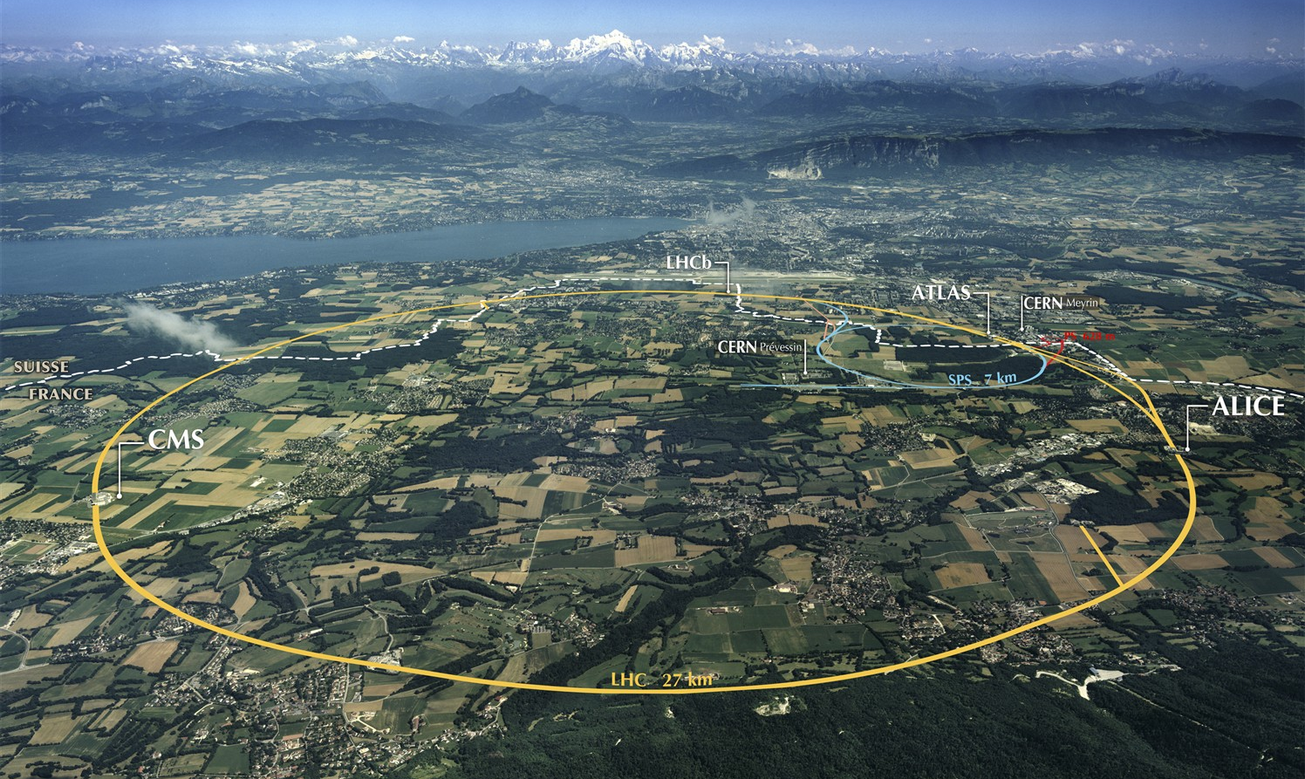
Informačné technológie
Vladimír Bahyl

Slide 2
Náhľad
Poslanie oddelenia IT
Dáta
Vznik
Filtrácia
Distribúcia
Analýza
Archivácia
Počítačové centrum
Používané technológie
Dátový archív
Spolupráca so svetom

Slide 3
Poslanie IT v CERNe
Poskytovať efektívne informačné technológie potrebné na naplňovanie cieľov laboratória
Budovať kompetencie na svetovej úrovni v oblastiach:
Technická analýza požiadavkov
Návrh riešenia
Zaobstarávanie
Implementácia
Prevádzka
Podpora
počítačovej infraštruktúry a služieb
IT oddelenie je prostredie s vysokými nárokmi na používané technológie
Neutrálna pôda na pokročilý R&D s rôznymi partnermi
Má ~210 zamestnancov

Slide 4
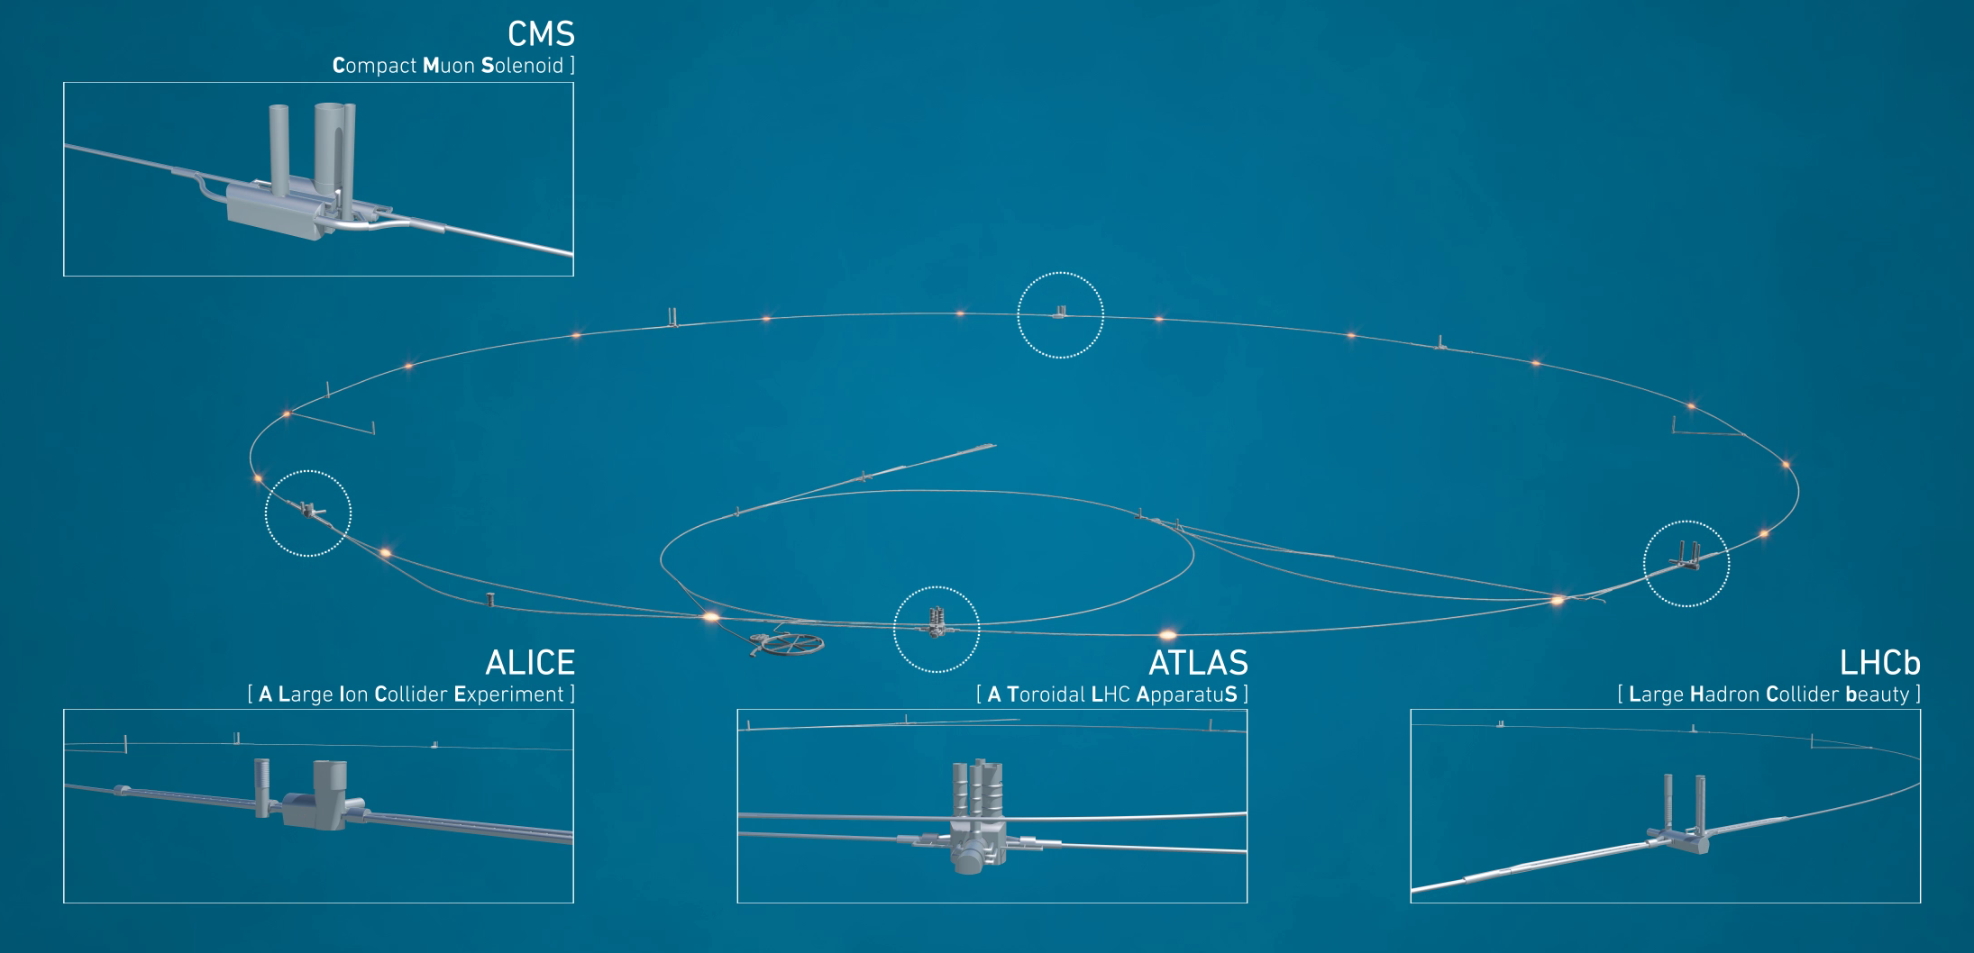
Vznik dát v detektore 1/2

Slide 5
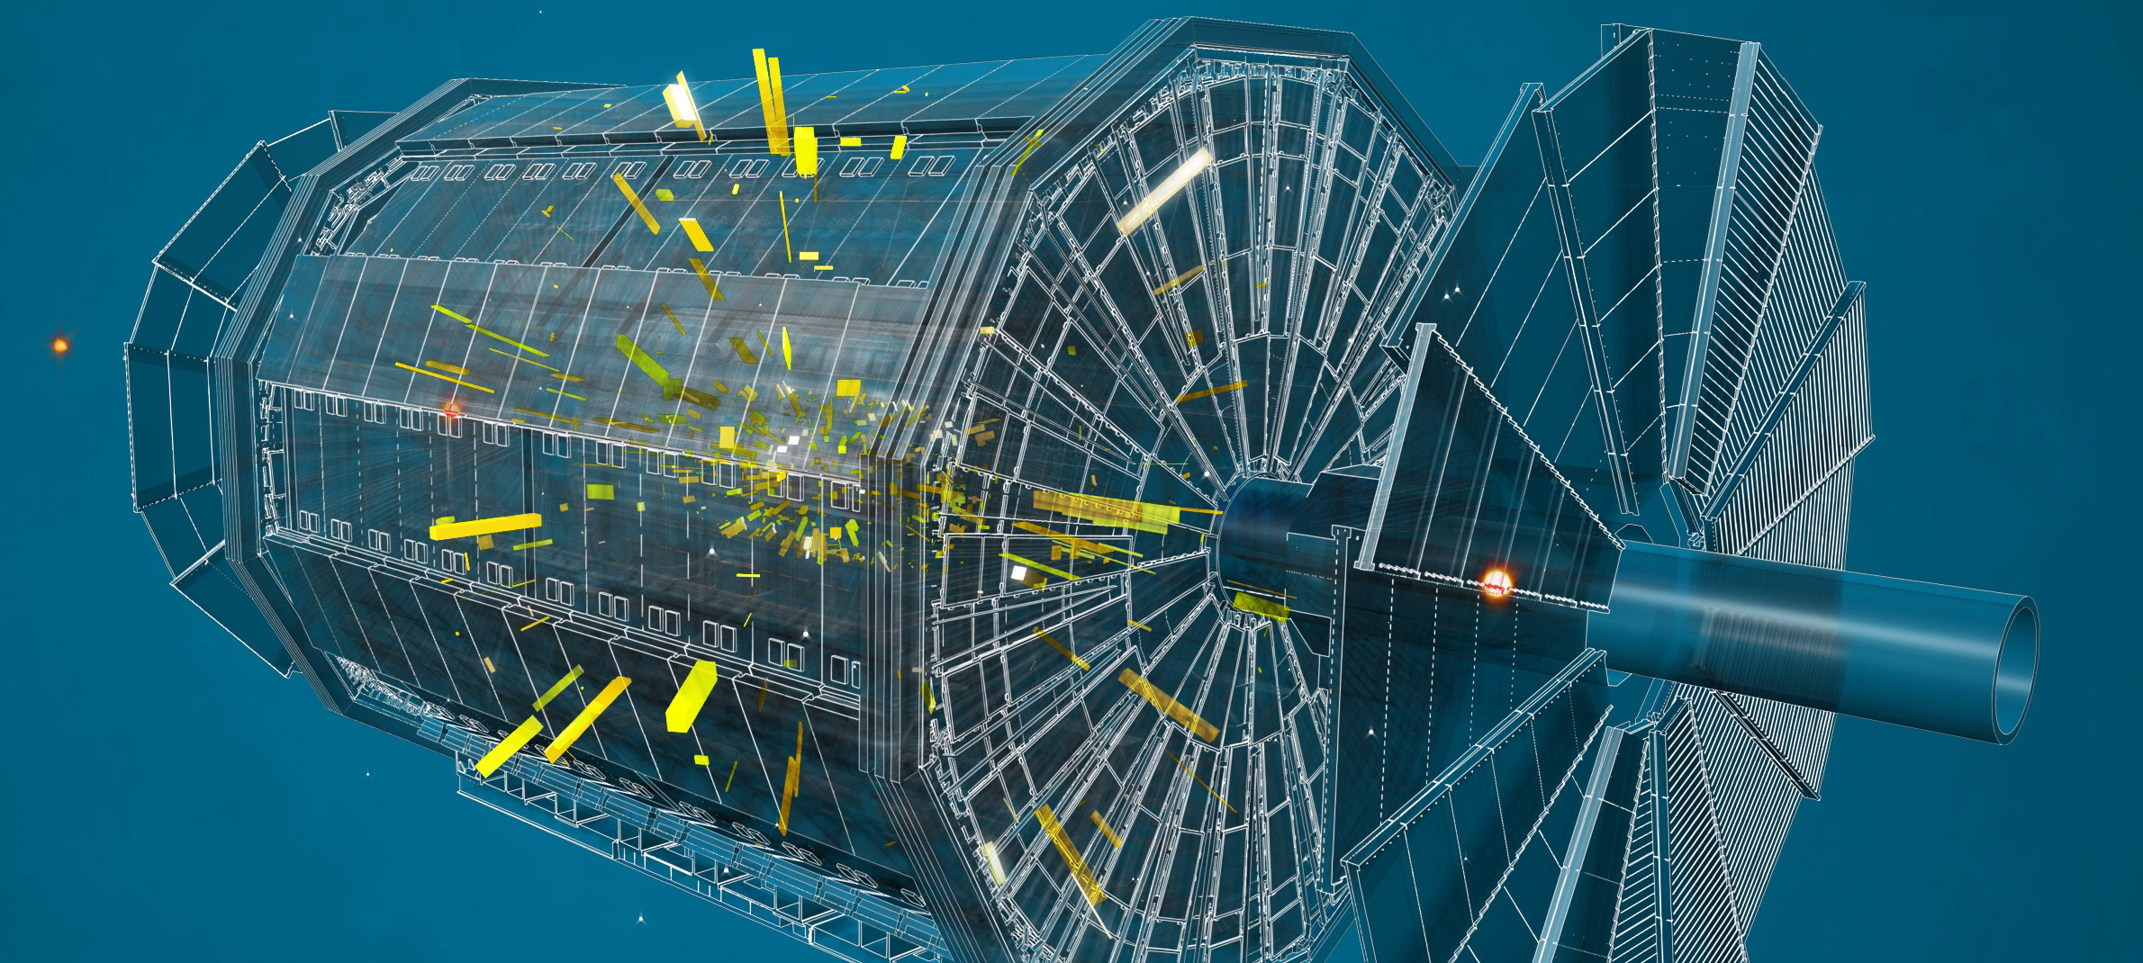
Vznik dát v detektore 2/2

Slide 6
Filtrácia dát – 1. úroveň
XXX TB/s XXX GB/s
Level-1 Trigger (hardware based)

Slide 7
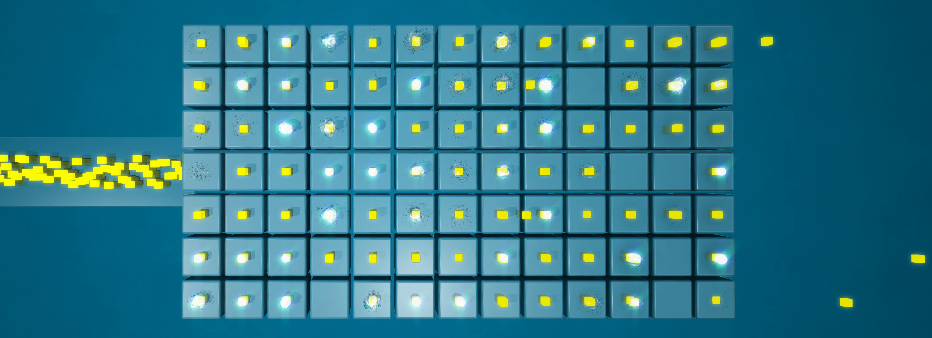
Filtrácia dát – 2. a 3. úroveň
XXX GB/s X GB/s
Level-2 & Level-3 Trigger (počítačový cluster blízko detektora)

Slide 8
Distribúcia a archivácia dát
X GB/s

Slide 9
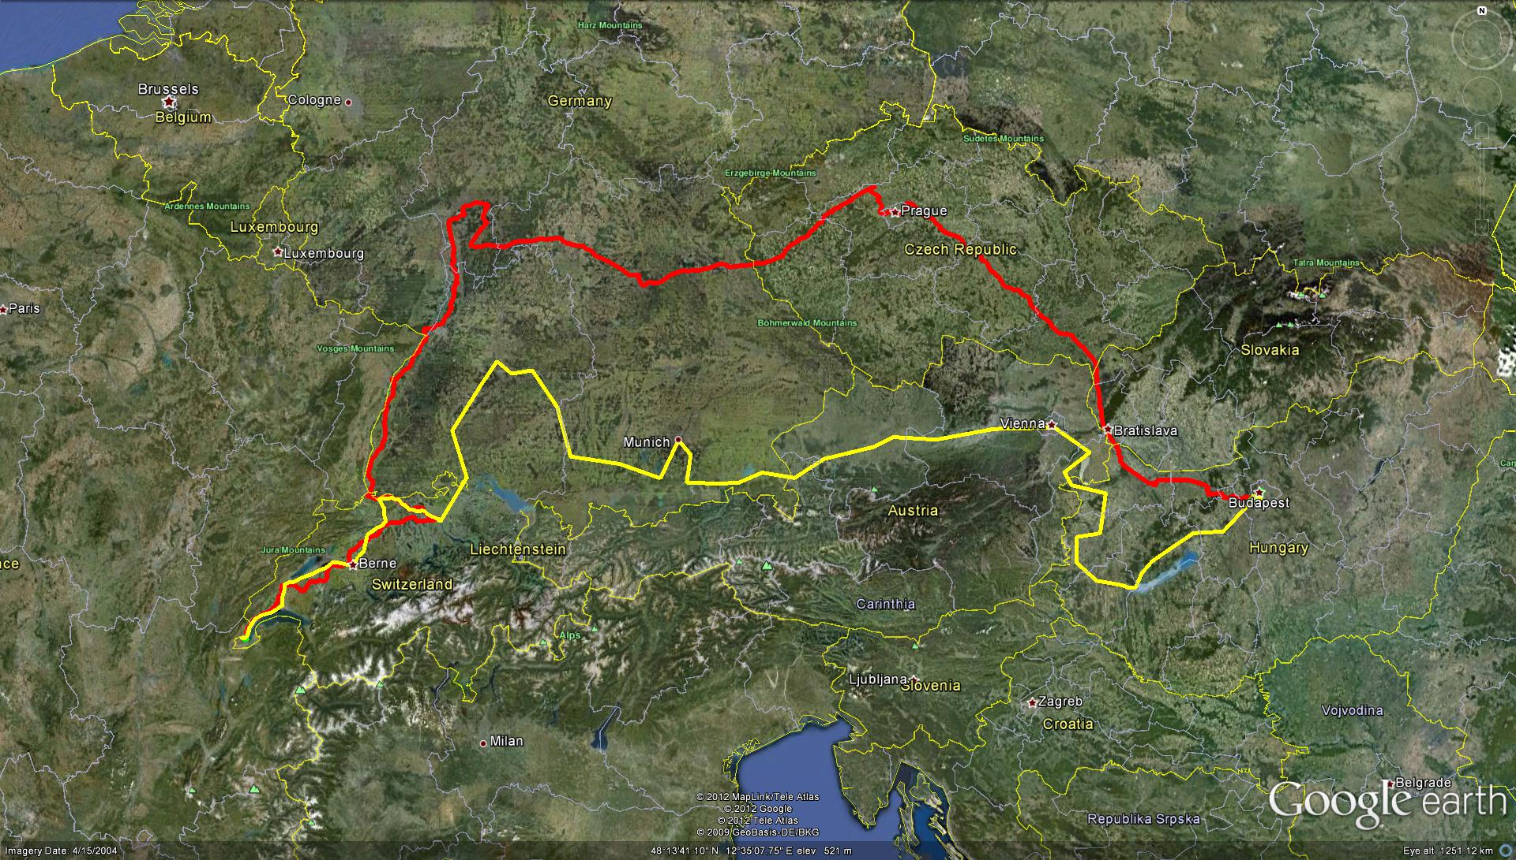
Počítačové centrum v priestore

Slide 10
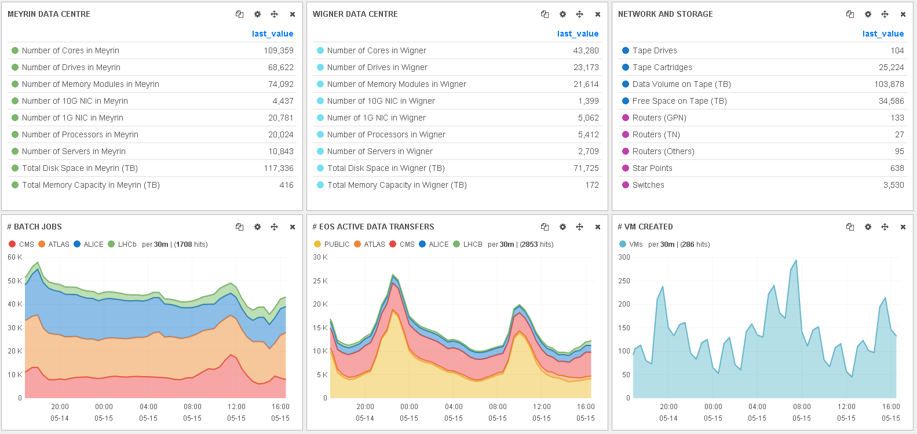
Počítačové centrum v číslach

Slide 11
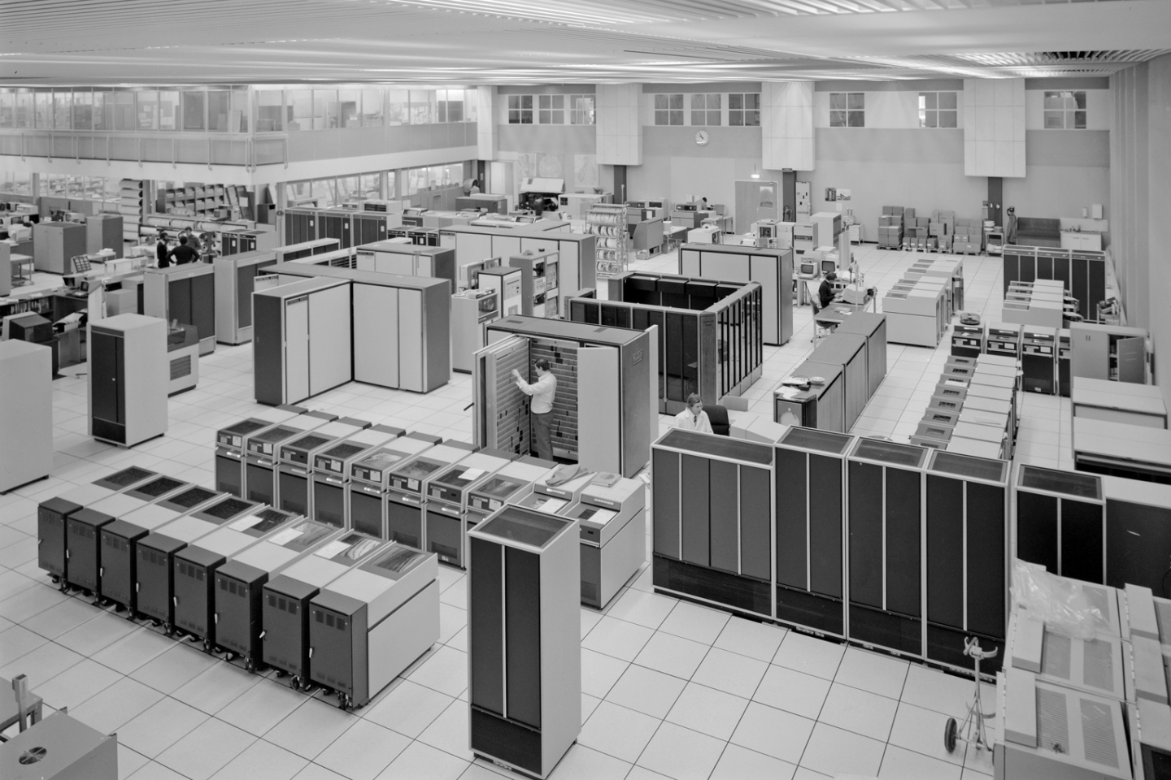
Počítačové centrum v obrazoch

Slide 12
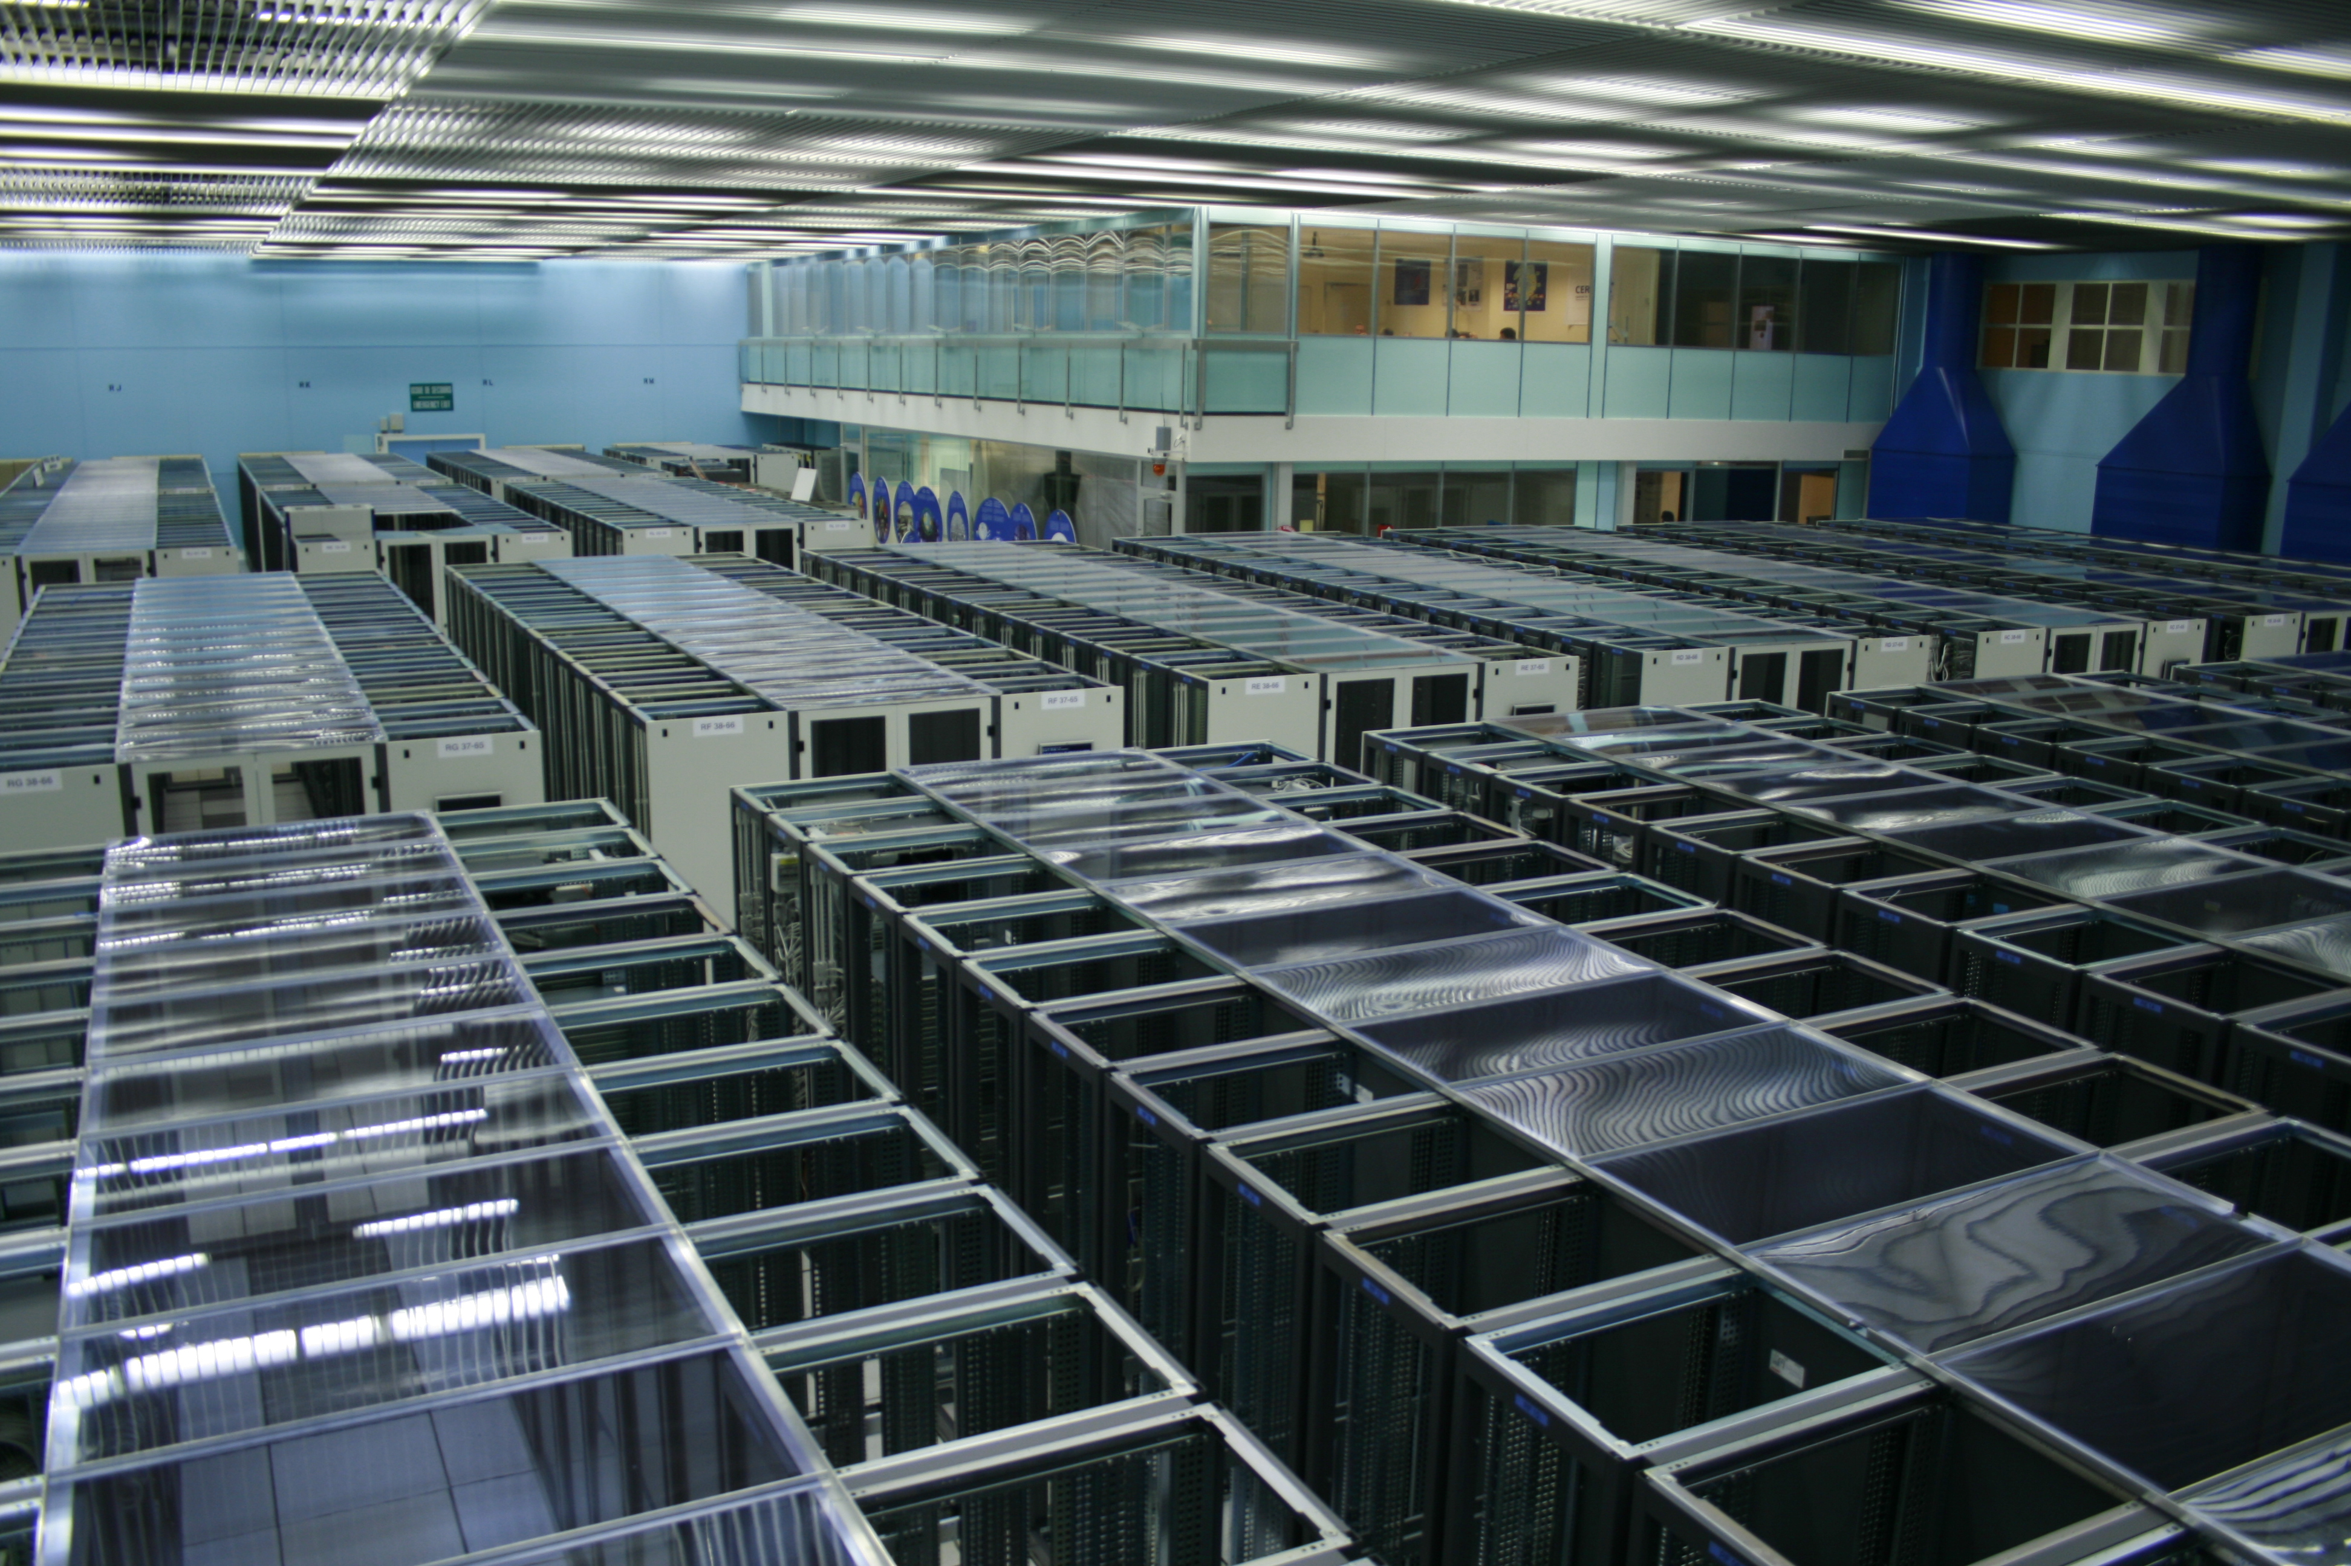
Počítačové centrum v obrazoch
V prevádzke od roku 1972, posledná modernizácia v roku 2013.
Rozloha: 1600 m² (hlavná miestnosť), 1400 m² (sklad), 200 m² (B613)
Spotreba elektrickej energie: 3.5 MW, (z toho 450 kW je zálohovaných)

Slide 13
Používané technológie (2015)
CERN IT nie diametrálne odlišné (ako tomu bolo v minulosti )
Klesajúci trend vyvíjať všetko interne
Preferované sú Open Source riešenia podporované širokou komunitou
CERN prispieva návrhmi, testovaním ale aj vývojom
Vyhýbať sa závislosti od jedného dodávateľa (vendor lock-in)
Operačné systémy: Scientific Linux (servre), Microsoft Windows (desktopy)
Správa konfigurácií: Foreman, Puppet, Git, Yum, Koji
Diskové systémy: AFS, Ceph, EOS, CASTOR
Virtualizácia: OpenStack middleware
Databázy: Oracle, MySQL
Monitorovanie: Lemon, Splunk
Zálohovanie a archivácia: IBM Tivoli Storage Manager, CASTOR
Programovacie jazyky: C/C++, Python, Ruby, Perl, scripty
Infrastructure as a Service

Slide 14
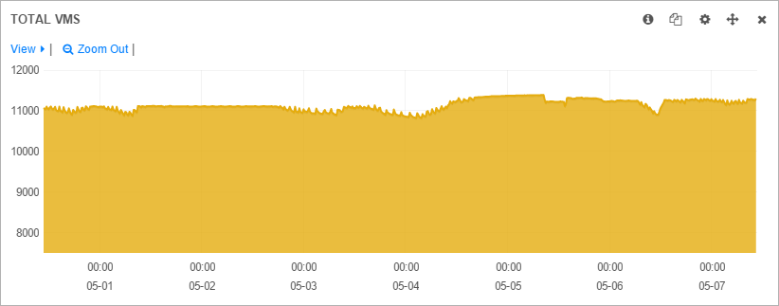
Virtualizácia

Slide 15
Distribúcia a archivácia dát
X GB/s

Slide 16
Dátový archív v číslach
CASTOR WRITE
27 PB
23 PB
15 PB
CASTOR READ
CASTOR archív:
IBM – 3 x TS3500
35 x TS1150, 11 x TS1140, 18 x TS1130
2000 x JD (10 TB), 6000 x JC (4 TB & 7 TB), 8000 x JB (1 TB)
Oracle – 4 x SL8500
40 x T10000D
9500 x T2 pásky
35+10 PB disková vyrovnávacia pamäť (cache)
~100 PB of dát na páskach; 295M súborov
IBM TSM záloha (backup):
IBM – 2 x TS3500
44 x TS1140, 11 x TS1130
3500 x JC, 6500 x JB
8.24 PB; 2503M súborov
15 x TSM 6.3.4 serverov

Slide 17
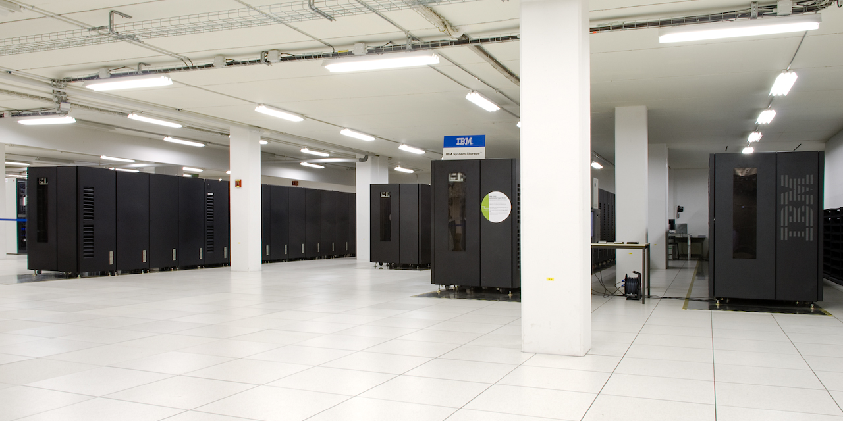
Dátový archív v obrazoch 1/2

Slide 18
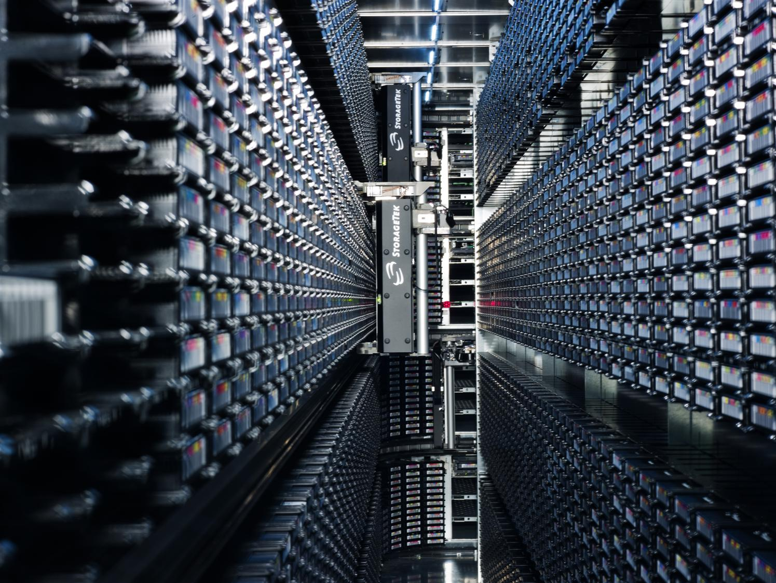
Dátový archív v obrazoch 2/2

Slide 19
Distribúcia a archivácia dát
X GB/s

Slide 20
Spolupráca so svetom - WLCG
Distribuovaná počítačová infraštruktúra pre analýzu dát LHC experimentov
Riadená spoločne medzi spolupracujúcimi experimentami a pripojenými počítačovými centrami
Výpočtové prostriedky sú distribuované z finančných a sociologických dôvodov
Našou úlohou je dohliadať na to, aby sa sprístupnené prostriedky využívali efektívne bez ohľadu na to, kde sa nachádzajú
Tier-0 (CERN):
Zaznamenávanie dát
Počiatočná rekonštrukcia
Distribúcia dát
Archivácia
Tier-1 (12 centier + Rusko):
Ďalšie spracovanie
Analýza
Archivácia
Tier-2 (~140 centier):
Simulácia
Analýza koncovými užívateľmi
~160 organizácií v 35 krajinách
300 000 jadier procesorov, 200 PB úložného priestoru
2 miliónov úloh / deň
10 Gb/s sieťové linky

Slide 21
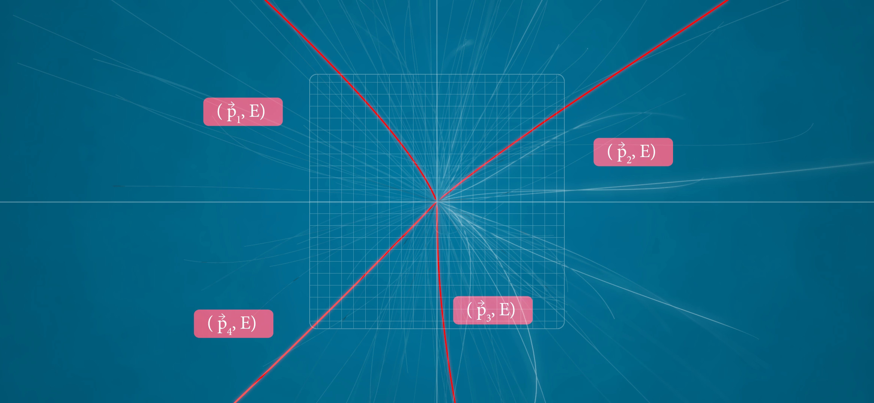
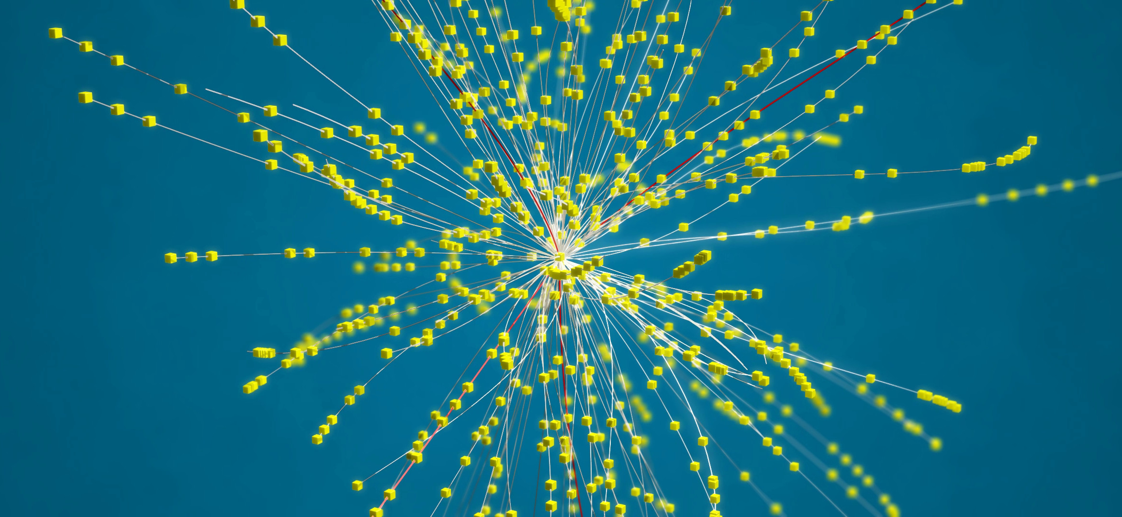
Rekonštrukcia
Track Finder
Track Fitter
Hľadanie trajektórií častíc

Slide 22
Súhrn
Oddelenie IT poskytuje široké spektrum relevantných informačných služieb pre podporu výskumu v CERNe
Dáta z detektorov sú v CERNe: zachytávané, filtrované, analyzované, distribuované a archivované
Modernizované a distribuované počítačové centrum poskytuje optimálnu kapacitu pre počiatočnú analýzu dát
Využíva Open Source technológie na správu mnoho tisíc (aj virtuálnych) počítačov
Datový archív prekročil kapacitu 100 PB a naďalej rastie rýchlosťou ~40 PB za rok
CERN je priamo prepojený s inými výskumnými centrami a univerzitami po celom svete s ktorými úzko spolupracuje

Slide 23
Organigram
Director of Research and Computing
CERN openlab
Department Head
CERN School of Computing
Deputy Head
Planning Officer
Externally Funded Projects
WLCG
Computer Security
Department Heads Office
Communication Systems
Platform & Engineering Services
Database Services
Collaboration & Information Services
Departmental Infrastructure
Computing Facilities
Data & Storage Services
Operating Systems & Infrastructure Services
Support for Distributed Computing

Slide 24
Zamestnanci – krajina

Slide 25
Zamestnanci – vek

Slide 26
Zamestnanci – rôzne
Typ kontraktu
% žien
All Engineers/Scientists

Slide 27
Pamäťové technologické trendy

Slide 28
Cenová erózia

